Slide 1
EL AGUA VIVA
A.B.Simpson
Traducido y complementado por: Hiske Engels
Notes:
‹#›

Slide 2
“Y todos bebieron la misma bebida espiritual; porque bebían de la piedra espiritual que los seguía, y la piedra era Cristo”.
1 de Cor.10: 4
El agua es, tanto en el Nuevo como en el Antiguo Testamento, un emblema del Espíritu Santo.
Esta agua sugiere limpieza, refrigerio y plenitud.
Expresa, de la manera más perfecta, las funciones más importantes del Espíritu Santo.
Notes:
‹#›

Slide 3
Cuatro pasajes importantes relacionados con esto
Primer caso
1. Golpe a la Peña de Horeb. (Ex. 17)
Dios ordenó a Moisés que les condujera a la Peña de Horeb y que la golpease con la vara que había usado para dividir al Mar Rojo y para realizar los milagros de juicio sobre Egipto.
Notes:
‹#›

Slide 4
De esa Peña emanó una corriente de agua abundante, de la cual bebió el pueblo y también el ganado.
La Peña de Horeb fue una figura de Jesucristo, y el golpe nos habla del juicio del Padre ejecutado en el Monte Calvario, por el cual fue expiada nuestra culpa y se abrió la fuente de misericordia para los pecadores.
El agua muchas veces es figura del Espíritu Santo.
Notes:
‹#›

Slide 5
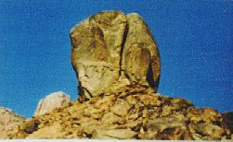
La Peña de Horeb
Notes:
‹#›

Slide 6
Después de que Jesús habló del agua viva que corría del creyente, nos dice la Escritura:
“…Y esto dijo del Espíritu que habían de recibir los que creyesen en él: pues aun no había venido el Espíritu Santo; porque Jesús no estaba aún glorificado”.
(Juan 7:39).
Notes:
‹#›

Slide 7
EL DON DEL ESPIRITU SANTO
Juan 7:38. “El que cree en mí, como dice la Escritura, ríos de agua viva correrán de su vientre”.
Hechos 2:38. “Y Pedro les dice: Arrepentíos, y bautícese cada uno de vosotros en el nombre de Jesucristo para perdón de los pecados; y recibiréis el don del Espíritu Santo”.
Notes:
‹#›

Slide 8
EL DON DEL ESPIRITU SANTO
Hechos 10:45.
“Y se espantaron los fieles que eran de la circuncisión, que habían venido con Pedro, de que también sobre los Gentiles se derramase el don del Espíritu Santo”.
Notes:
‹#›

Slide 9
El segundo caso
Num. 20.
El pueblo llega de nuevo a carecer de agua y están a punto de morir de sed.
Dios los dirige de nuevo a la Peña y las aguas manan abundantemente y les abastece de todo lo que necesitaban.
Notes:
‹#›

Slide 10
Num. 20:11
“Entonces alzó Moisés su mano, é hirió la peña con su vara dos veces: y salieron muchas aguas, y bebió la congregación, y sus bestias”.
Notes:
‹#›

Slide 11
LAS DIFERENCIAS ENTRE EL CASO 1 Y 2
El primer milagro se efectuó al principio de su peregrinaje por el desierto.
El segundo sucedió al aproximarse el final.
Se trata de otro lugar llamada Cadesh
Notes:
‹#›

Slide 12
UNAS LECCIONES EN CUANTO AL NOMBRE CADESH.
I
El nombre Cadesh = Kodesh.
En la Biblia encontramos unas enseñanzas importantes referente a aquel extraño nombre.
Notes:
‹#›

Slide 13
CADESH
Cadesh significa: “Santidad”.
La meta de Dios en llevar al pueblo de Israel por todas las diversas circunstancias en el desierto, era prepararles para la meta, de alcanzar Cadesh.
Como tal podemos deducir que la razón que Dios está permitiendo tantas experiencias en nuestras vidas, es que Él tiene como meta: nuestra santificación.
Notes:
‹#›

Slide 14
II
Cadesh y Kodesh son las mismas
El antiguo Tabernáculo consistía en tres partes:
A. El Atrio
B. El Lugar Santo (El Kodesh)
C. El Lugar Santísimo. (El Kodesh Ha-Kodashim)
Dios estaba invitando a los hombres para que se acercaran a Él en el Tabernáculo.
Notes:
‹#›

Slide 15
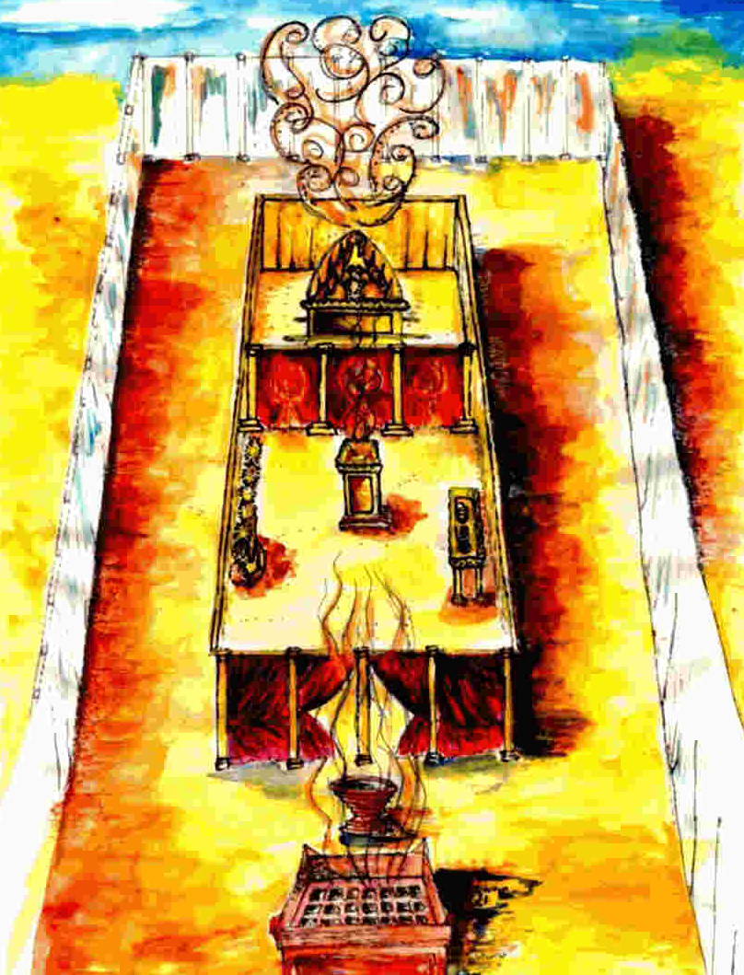
EL TABERNACULO
Dios quiere llevar al hombre al Cadesh/ Kodesh: el Lugar Santo.
El Kodesh Ha-Kodashim
El Kodesh
El Atrio

Slide 16
El nombre Cadesh o Kodesh,
se aplica también al Mesías.
Dan. 9:24 “Setenta semanas están determinadas sobre tu pueblo y sobre tu santa ciudad, para acabar la prevaricación, y concluir el pecado, y expiar la iniquidad; y para traer la justicia de los siglos, y sellar la visión y la profecía, y ungir al Santo de los santos”.
En el texto original Ha-Kodesh.
Notes:
‹#›

Slide 17
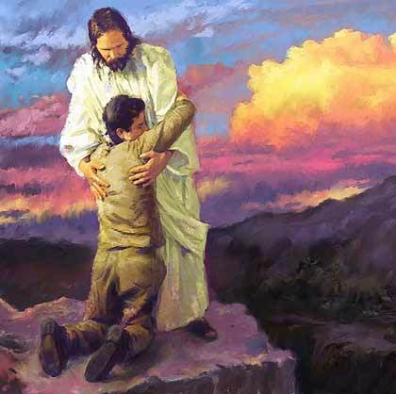
1.
Una vez más podemos observar el mismo principio. La meta de El para nosotros es llevarnos a Cadesh o Kodesh.
2. Es evidente que tenemos una invitación especial de parte de Dios. El nos invita a la santidad, pues quiere tener comunión con nosotros.
3. La invitación más sobresaliente es la invitación de acercarnos al Santo de los santos, el Mesías, el Señor Jesucristo.
Notes:
‹#›

Slide 18
¡ Amigo, hermano, no esperes ! Acércate a Jesús, Él te está esperando para perdonarte y darte su apoyo para que puedas vivir la vida como Él lo desea.
Seguiremos ahora con el pueblo de Israel en su caminata al destino final, es decir Cadesh.
El primer milagro en cuanto a la necesidad de agua se efectuó al principio de su peregrinaje por el desierto.
Notes:
‹#›

Slide 19
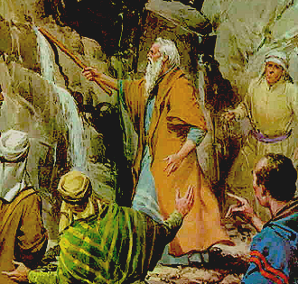
El segundo sucedió al aproximarse el final.
Se trata del lugar llamado Cadesh.
También la manera en que se efectuó el milagro fue totalmente diferente.
En el primer caso el legislador (Moises) debía golpear la Peña con su vara, pero en el segundo caso no debía golpearla.
1.
2.
Notes:
‹#›

Slide 20
Moisés debía hablarle simplemente y la roca brotaría el agua en respuesta a la voz tranquila aceptando
el mensaje con fe.
Moisés desobedeció esas órdenes y golpeó la roca varias veces.
Dice la Biblia:
“ Y juntaron Moisés y Aarón la congregación delante de la peña, y les dijo: Oigan ahora, rebeldes: ¿Tenemos que dejar salir aguas de esta peña?
Num. 20:10
Notes:
‹#›

Slide 21
Dios castigó severamente a Moisés, sin embargo proveyó agua para el pueblo sediento.
Moisés debía haber hablado suavemente a la Peña, y la peña habría brotada agua sin ningún problema.
Hace años se llamaba a la puerta de una casa golpeando lo más duro que podían. En nuestros días todo lo que tenemos que hacer es tocar suavemente el timbre y la corriente eléctrica se encarga de hacer sonar su sonido en donde uno lo quiere escuchar.
Notes:
‹#›

Slide 22
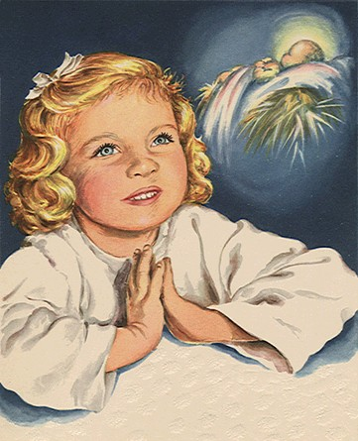
Todos los timbres de Dios se mueven por medio de la acción eléctrica, por lo tanto, los golpes fuertes que demos, solo sirven para impedir el cumplimiento de nuestras peticiones.
Notes:
‹#›

Slide 23
EL CASO DE BEER
III
Núm 21:16 “Y de allí vinieron á Beer: este es el pozo del cual Jehová dijo á Moisés: Junta al pueblo, y les daré agua.
Núm 21:17 Entonces cantó Israel esta canción: Sube, OH pozo; á él cantad:
Núm 21:18 Pozo, el cual cavaron los señores; lo cavaron los príncipes del pueblo, Y el legislador, con sus bordones”.
Notes:
‹#›

Slide 24
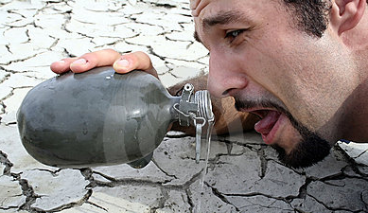
En aquel desierto no había agua por ninguna parte.
1. Los nobles recibieron órdenes de parte de Dios de sacar sus báculos de peregrinos y excavar un pozo en la arena del desierto.
Era algo que no hacia sentido en los ojos de muchos del pueblo.
2. Mientras ellos hacían dicha obra, la gente les rodeaba y cantaba: “ Sube, OH pozo ; a él cantad”.
Notes:
‹#›

Slide 25
Fue el agua (de la roca) que los seguía
A veces las aguas no eran visibles, sin embargo, siempre estaba cerca de ellos y muchas veces como un río subterráneo invisible.
Asimismo el río de Dios estará siempre cerca de nosotros durante toda nuestra peregrinación terrenal.
Notes:
‹#›

Slide 26
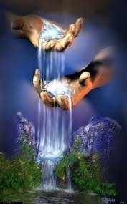
Todo lo que nos toca hacer es cavar con el báculo de la promesa y cantar el cántico de la fe.
El manantial está siempre allí y continuamente podemos beber de las aguas profundas y el se encargará de abastecernos de todo lo que nos falta.
Notes:
‹#›

Slide 27
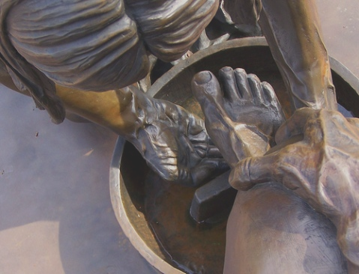
EL LAVACRO
Esto se trata de la limpieza diaria.
Juan 13:10. Jesús le dijo: El que está lavado, no necesita sino que lave los pies, mas está todo limpio: y vosotros limpios estáis, aunque no todos.
Notes:
‹#›

Slide 28
“Si confesamos nuestros pecados, él es fiel y justo para que nos perdone nuestros pecados, y nos limpie de toda maldad”.
1 de Juan 1:9
Una vez más estamos cara a cara con el principio de la santificación.
Dios quiere que llevemos todos nuestros pecados, para llevarlos al Salvador.
Ninguno de nosotros tiene una excusa válida para seguir cargando ni un solo pecado.
Notes:
‹#›

Slide 29
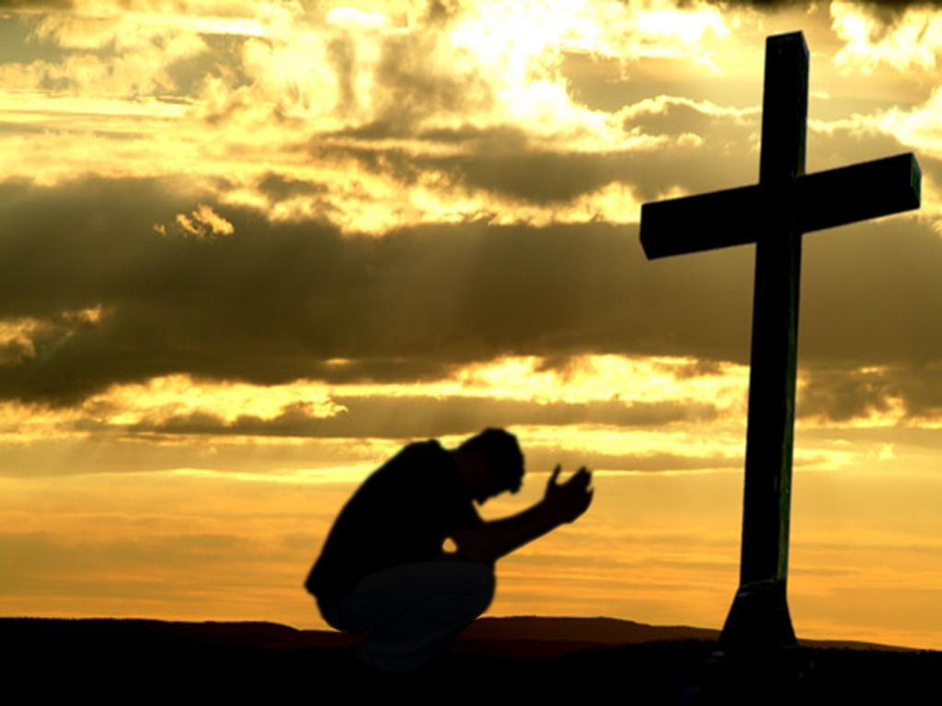
Acerquémonos al Salvador para depositar todas nuestras cargas a sus pies, para que podamos tener una nueva vida.
Dios le bendiga.
Notes:
‹#›

